Slide 1
ME, YOU: KUNSTCREW!
KUNSTPROJECT MET MUSEUM KRANENBURGH IN BERGEN
Notes:
ME, YOU, KUNSTCREW! Is een culturijproject van De Fontijn en Kranenburgh voor groep 8. Samen kunst kijken – met respect voor elkaar - staat centraal.

Slide 2
ME, YOU: KUNSTCREW!
1. DEZE LES IN DE KLAS
2. KUNST KIJKEN EN MAKEN IN MUSEUM KRANENBURGH
3. TENTOONSTELLING MAKEN OP SCHOOL
Notes:
De komende weken werken we aan het project ME YOU KUNSTCREW
Deze les is de start van het project: wat gaan we doen en waarom

Slide 3
WAT IS KUNST? WAT IS ER TE ZIEN IN EEN MUSEUM?
Notes:
Kringdiscussie, bespreek met elkaar:
Wat is kunst?
Welke kunstwerken ken je?
Waarom maken mensen kunst?
Wat doet een kunstenaar?
Wie is er weleens in een museum geweest, wat is daar te zien?

Slide 4
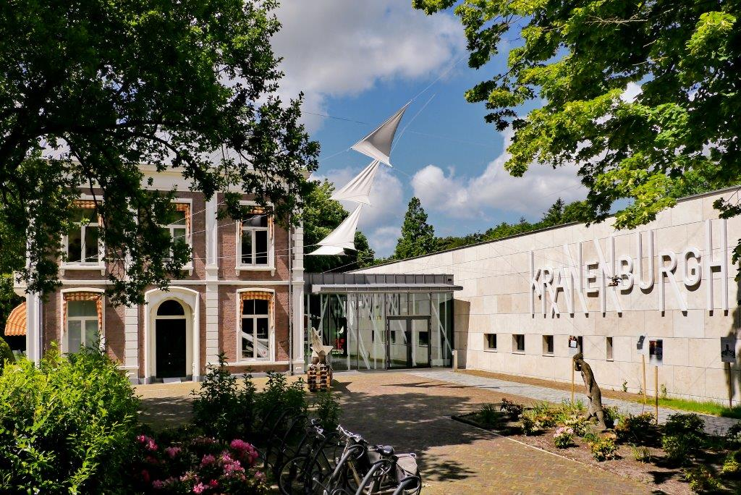
Notes:
Museum Kranenburgh in Bergen.
Een oude villa links, en een groot nieuw museum rechts
Op de grens tussen dorp, duinen, bos en zee
Al 100 jaar komen er kunstenaars naar Bergen om te werken: inspiratie uit natuur, het licht en elkaar
Bergen is een kunstenaarsdorp, er wonen veel kunstenaars bij elkaar. Ze vormden hun eigen vriendengroep: een kunstcrew!

Slide 5
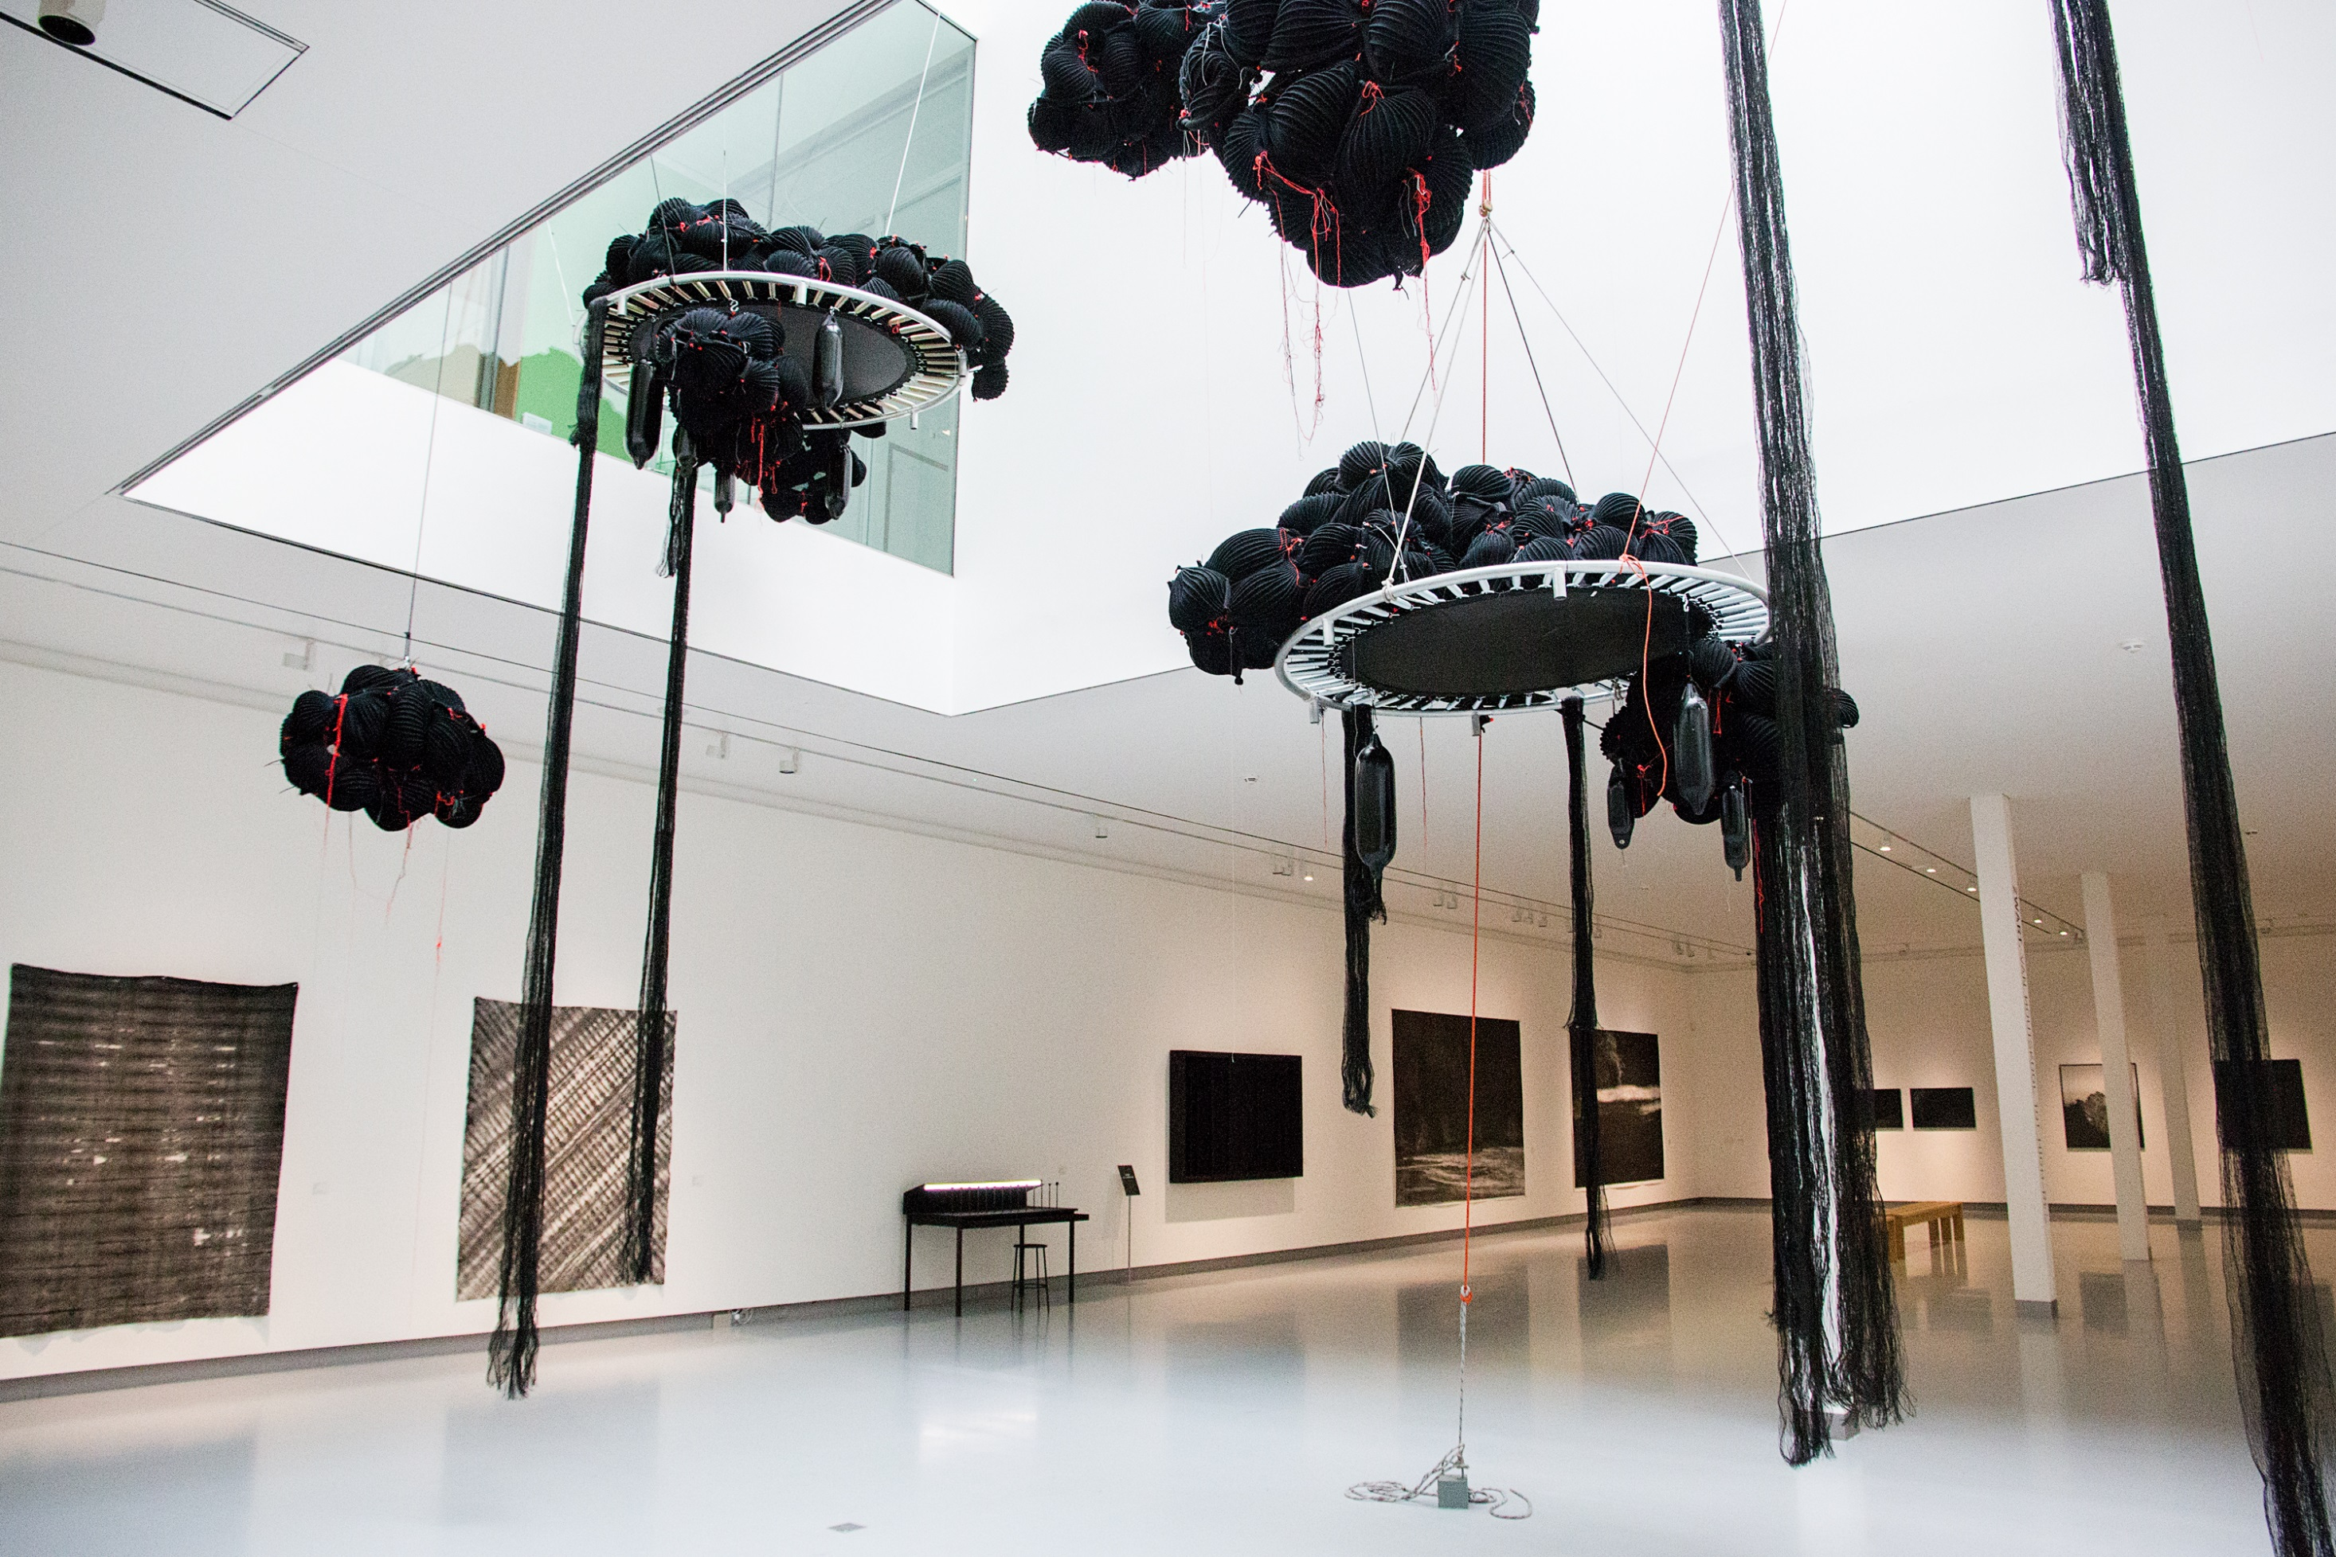
Notes:
In Museum Kranenburgh zijn verschillende tentoonstellingen te zien.
Wij gaan kijken naar deze tentoonstelling.
Wat zie je allemaal?
Wat valt je op?
Waar gaat de tentoonstelling over (Kunstenaars van nu die alleen met de kleur zwart werken).

Slide 6
TENTOONSTELLING: ZWART
KUNSTENAARS DIE ALLEEN WERKEN MET DE KLEUR ZWART
Notes:
Deze kunstenaars laten kleur voor wat het is en gaan naar de basis: de kleur zwart.
Maar wat is en doet een kunstenaar?
Eigenlijk is een kunstenaar een beeldtovenaar, een manipulator.
Kijk maar eens naar de volgende video.

Slide 7
Notes:
Hans op de Beeck | Night Time | https://www.youtube.com/watch?v=9aGztCM7gsw
Deze (Belgische) kunstenaar tovert steeds nieuwe beelden die in elkaar overlopen. Je ziet niet wat je ziet, het verandert steeds.
Wat vond je van deze video?

Slide 8
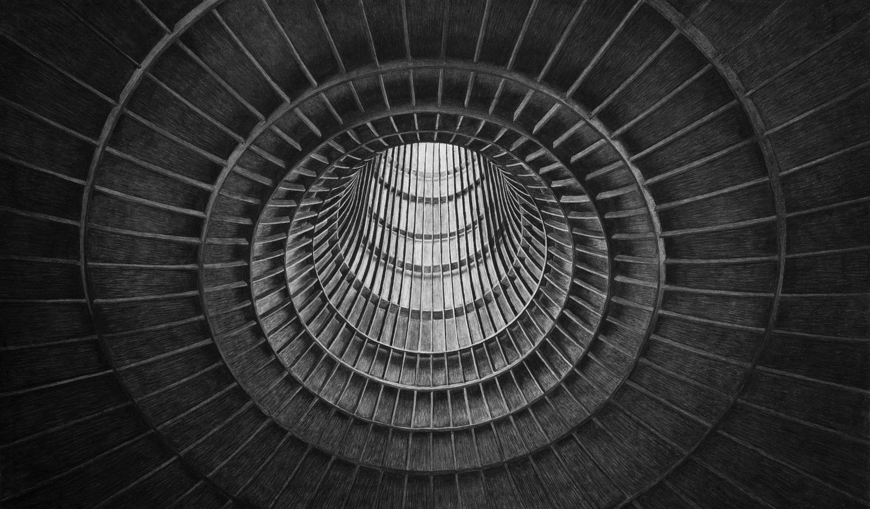
Notes:
Levi van Veluw – Hole of light II – 205 x 120 cm
Levi van Veluw (1985): http://levivanveluw.com/biography
Een kunstenaar laat je de wereld zien door zijn ogen. Eigenlijk zuigt hij je zijn wereld binnen.
Hoe is dit werk gemaakt? (tekening)
Waar gaat deze tunnel heen denk je?

Slide 9
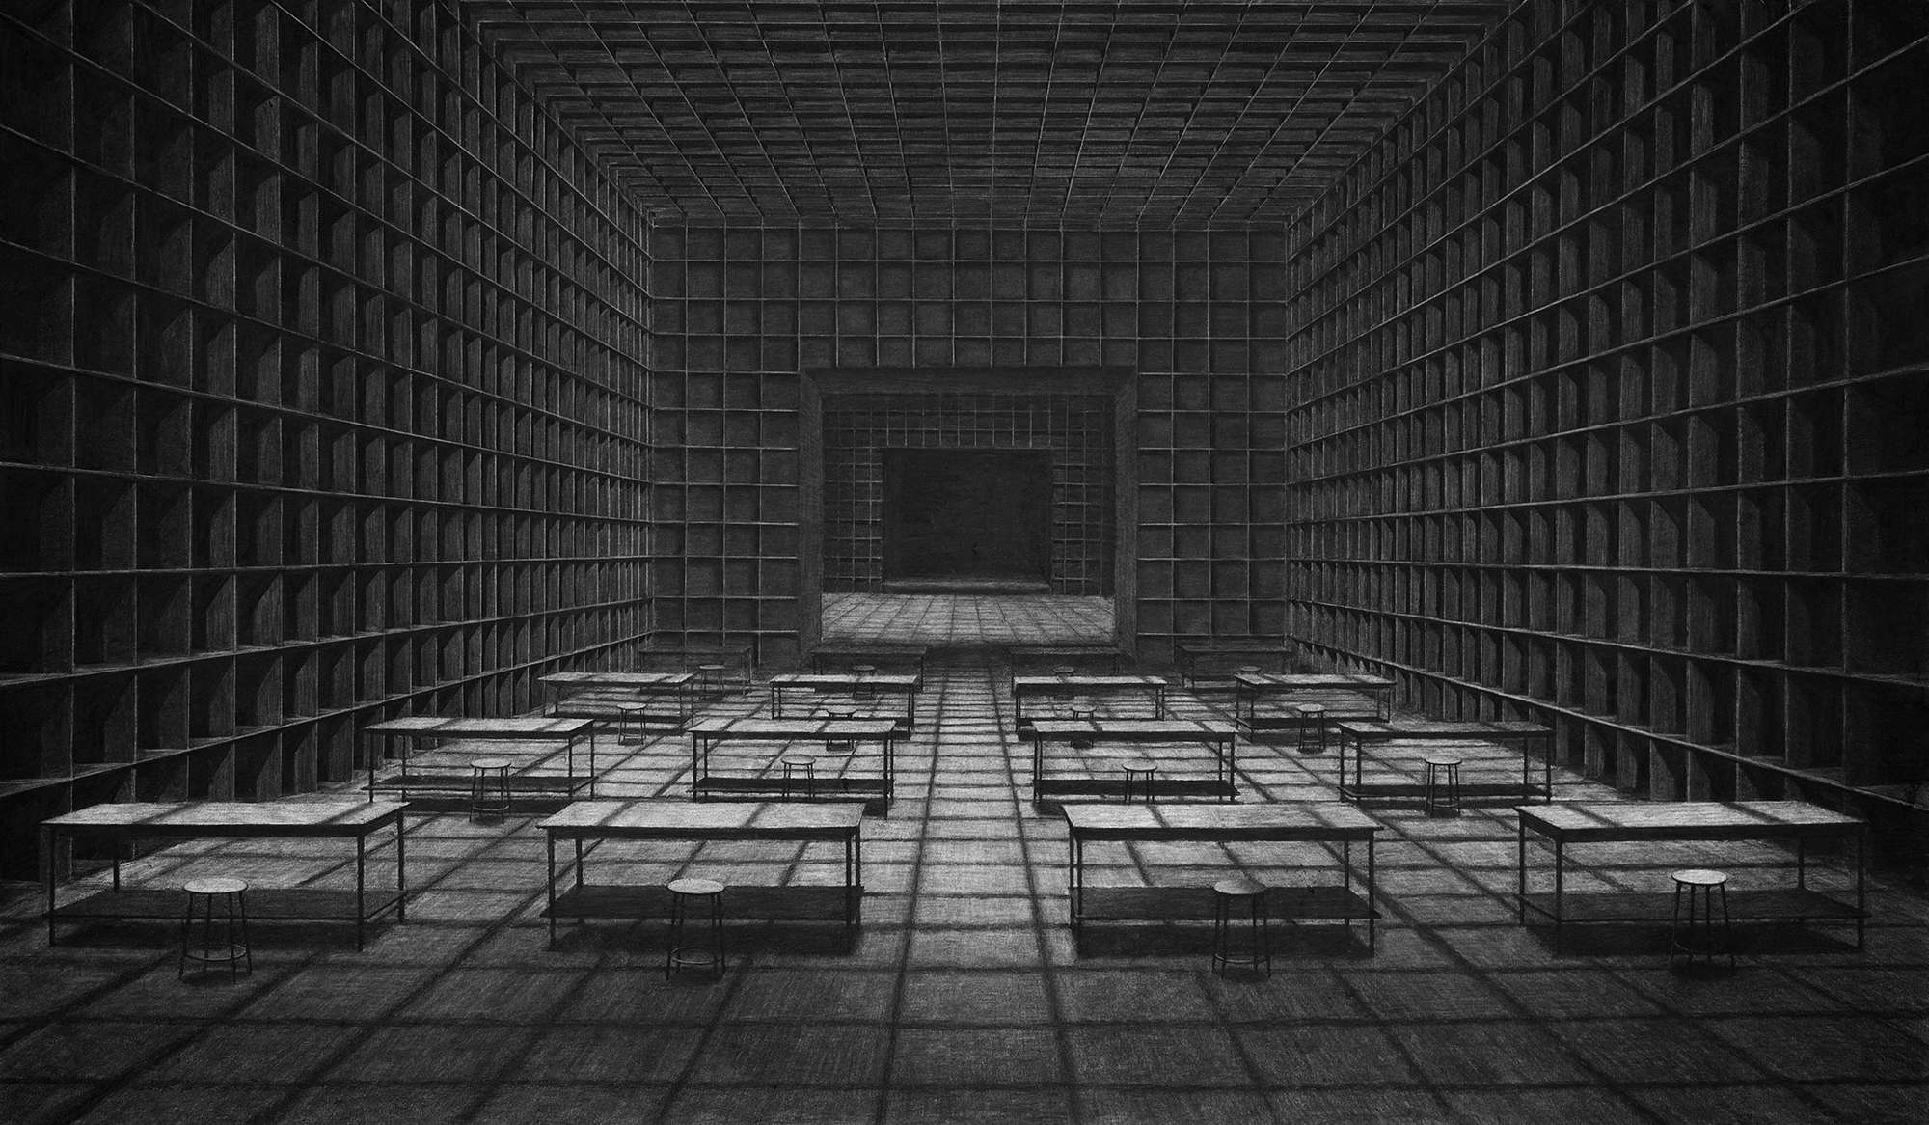
Notes:
Levi van Veluw – The Factory 150x 88 cm
Bestaat deze kamer echt?
Wat zou hier gebeuren?
Wie zitten er normaal op de krukjes?

Slide 10
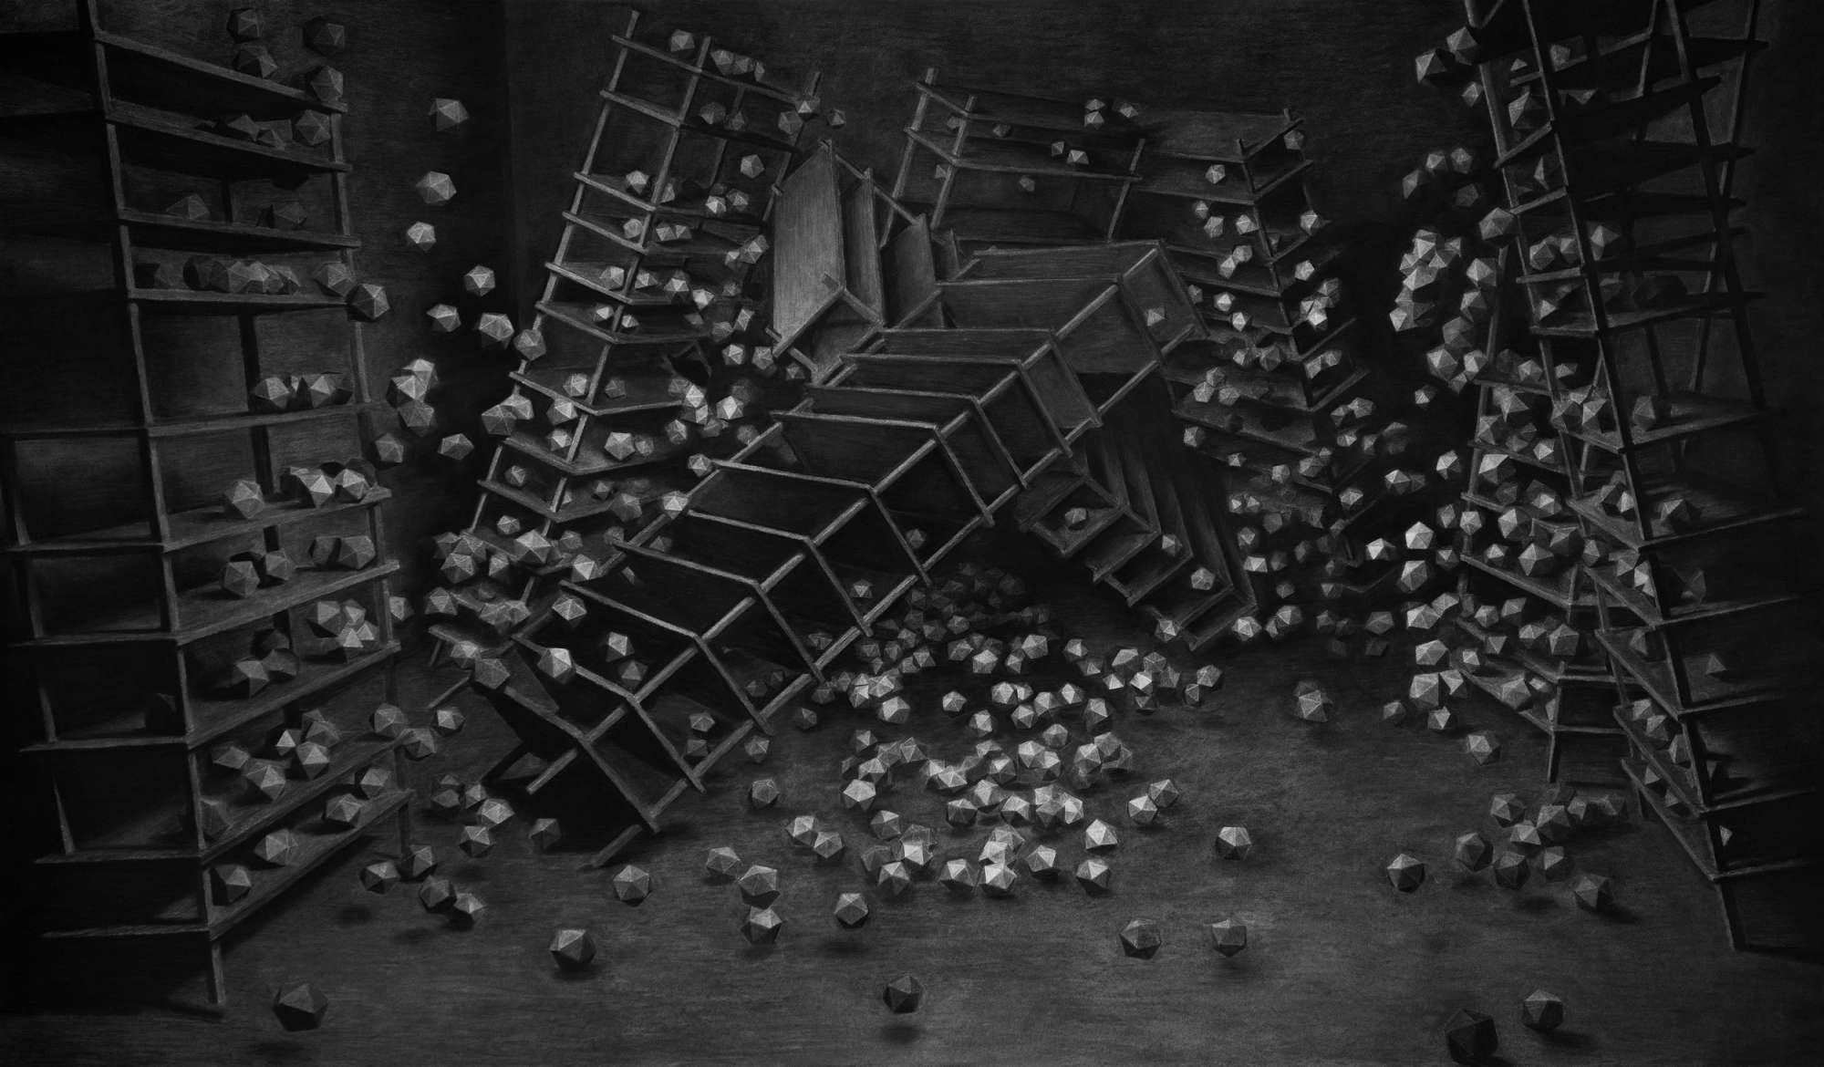
Notes:
Levi van Veluw – Archive
Is dit een drama?
Is het een momentopname – als een foto?
Wat is er gebeurd?
Conclusie: de kunstenaar maakt zijn eigen wereld – iedereen kijkt anders naar deze wereld. Maar dat mag. Dat is niet erg!

Slide 11
OPDRACHT
NAAR HET MUSEUM:
DRAAG ZWART / WITTE KLEDING
NEEM ZWART (KNUTSEL) MATERIAAL MEE
Notes:
We gaan het museum bezoeken. Voorbereiding: trek zwart/witte kleding aan en neem zwart (knutsel)materiaal mee. Stof, plastic, papier, wat dan ook.

Slide 12
WAT GAAN WE DOEN?
WAT MAG WEL / NIET?
Notes:
We gaan naar museum Kranenburgh (vertellen hoe en wanneer)
In het museum worden we ontvangen door meester Geert-Jan
We vertellen wat we al in de klas hebben gedaan.
Hij vertelt wat we in het museum gaan doen:
De kunstwerken bekijken en hierover praten. Daarna ook zelf iets maken.
We zijn te gast. Hoe gedragen we ons in het museum? Wat mag er wel en niet? (Wel: kijken, praten, luisteren Niet: rennen, schreeuwen, kunst aanraken)

